Slide 1
Decision Tree（1966-2020）
汪豪 | DNN&MI Lab

Slide 2
目录
初探决策树算法
ID3、C4.5、CART算法
集成学习框架介绍
Bagging
Boosting
Stacking
常用决策树算法
Random Forest
Adaboost
GBDT
近几年常用的算法（数据竞赛几大杀器）
Xgboost
LightGBM
CatBoost
参考资料

Slide 3
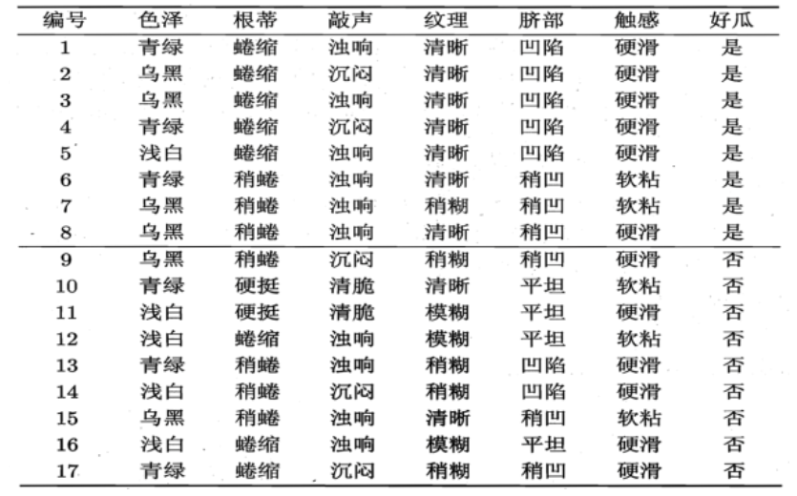
初探决策树
决策树是基于树结构的一种机器学习监督学习算法，广泛应用于数据挖掘、数据分析。

Slide 4
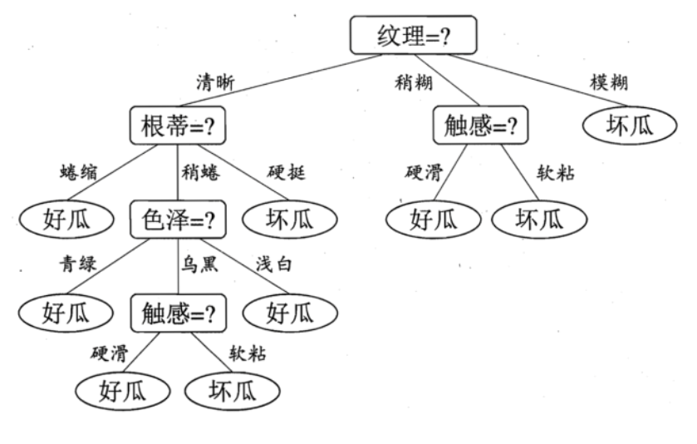
初探决策树
其中每个内部节点表示一个属性上的判断，每个分支代表一个判断结果的输出，最后每个叶节点代表一种分类结果。

Slide 5
ID3、C4.5、CART算法
思考一下几个问题
决策树如何生成？
特征属性形势是什么样的？（类别、连续值）
属性/特征选择顺序怎么得到的？（划分选择）
ID3 --信息增益
C4.5 --增益率
CART --基尼指数
怎么去避免过拟合？（剪枝）
预剪枝
后剪枝
缺失值怎么处理？

Slide 6
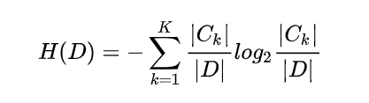
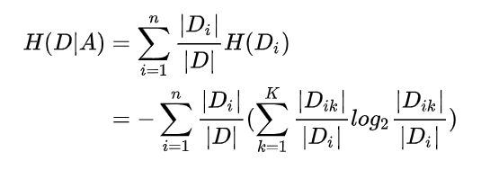

ID3算法
ID3 算法的核心思想就是以信息增益来度量特征选择，选择信息增益最大的特征进行分裂
初始化特征集合和数据集合；
计算数据集合信息熵和所有特征的条件熵，选择信息增益最大的特征作为当前决策节点；
更新数据集合和特征集合（删除上一步使用的特征，并按照特征值来划分不同分支的数据集合）；
重复 2，3 两步，若子集值包含单一特征，则为分支叶子节点。
信息熵
条件熵
信息增益

Slide 7
ID3算法缺点
ID3 没有剪枝策略，容易过拟合；
信息增益准则对可取值数目较多的特征有所偏好，类似“编号”的特征其信息增益接近于 1；
只能用于处理离散分布的特征；
没有考虑缺失值。

Slide 8
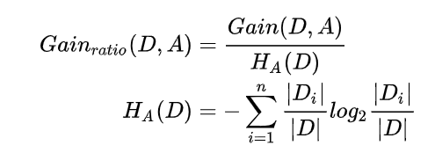
C4.5算法
C4.5克服了ID3的一些缺点
划分选择 –增益率
启发式方法：先从候选划分特征中找到信息增益高于平均值的特征，再从中选择增益率最高的。
连续特征离散化：假设 n 个样本的连续特征 A 有 m 个取值，C4.5 将其排序并取相邻两样本值的平均数共 m-1 个划分点，分别计算以该划分点作为二元分类点时的信息增益，并选择信息增益最大的点作为该连续特征的二元离散分类点；
缺失值处理
问题一：如何计算特征的信息增益率？
问题二：到底把这个样本划分到哪个结点里？
剪枝
预剪枝：在树生成的时候，对当前节点进行估计，如果划分不能带来泛化能力的提升，则作为叶节点
后剪枝：从完整的树，自底向上遍历每一个非叶节点，用该节点代替这课子树能否带来提升

Slide 9
C4.5算法缺点
C4.5 用的是多叉树，用二叉树效率更高；
C4.5 只能用于分类；
C4.5 使用的熵模型拥有大量耗时的对数运算，连续值还有排序运算；
C4.5 在构造树的过程中，对数值属性值需要按照其大小进行排序，从中选择一个分割点，所以只适合于能够驻留于内存的数据集，当训练集大得无法在内存容纳时，程序无法运行。

Slide 10
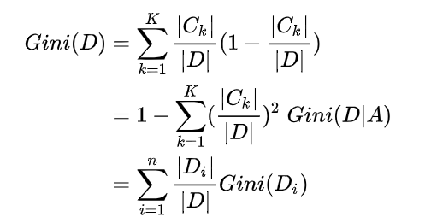
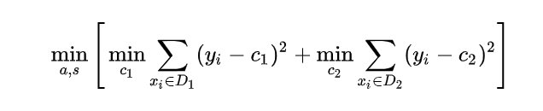
CART算法
CARTClassification and Regression Tree（）采用二叉树，既可以处理连续的数据也可以是离散的数据
划分选择 –基尼指数：数据集中随机抽取两个样本，其类别标记不一致的概率
回归树
连续值处理
预测方式：均/中值

Slide 11
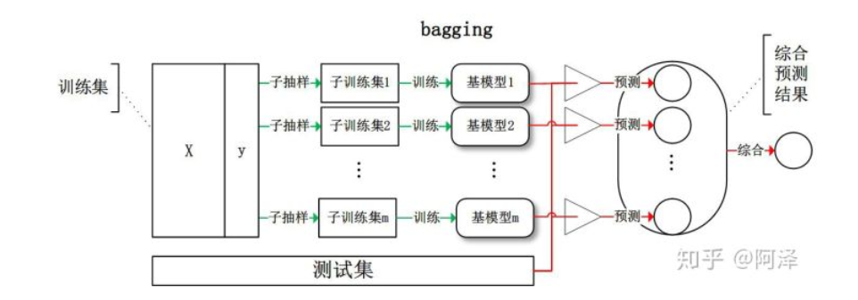
集成学习(Ensemble Learning)
Bagging（Bootstrap aggregating）：一种抽样思想，每个基学习器都会对训练集进行有放回抽样得到子训练集，每个基学习器基于不同子训练集进行训练，并综合所有基学习器的预测值得到最终的预测结果,一般是Voting。

Slide 12
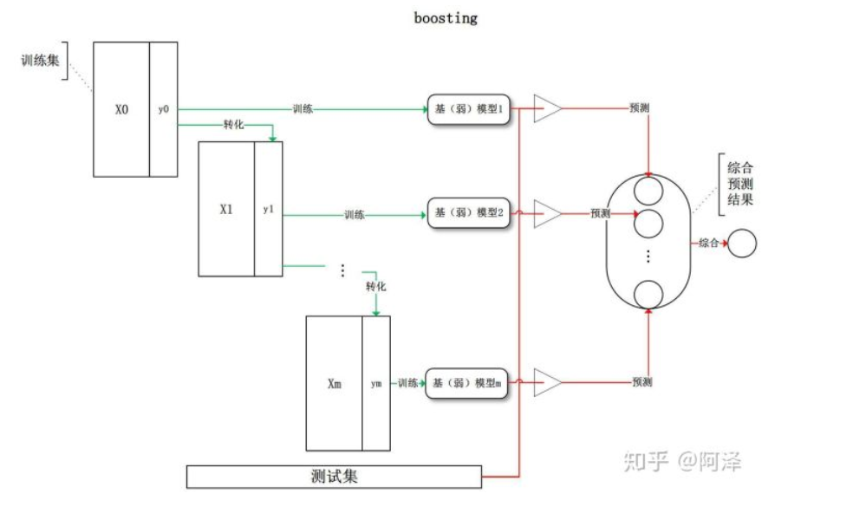
集成学习(Ensemble Learning)
Boosting：基模型的训练是有顺序的，每个基模型都会在前一个基模型学习的基础上进行学习，最终综合所有基模型的预测值产生最终的预测结果，用的比较多的综合方式为加权法。

Slide 13
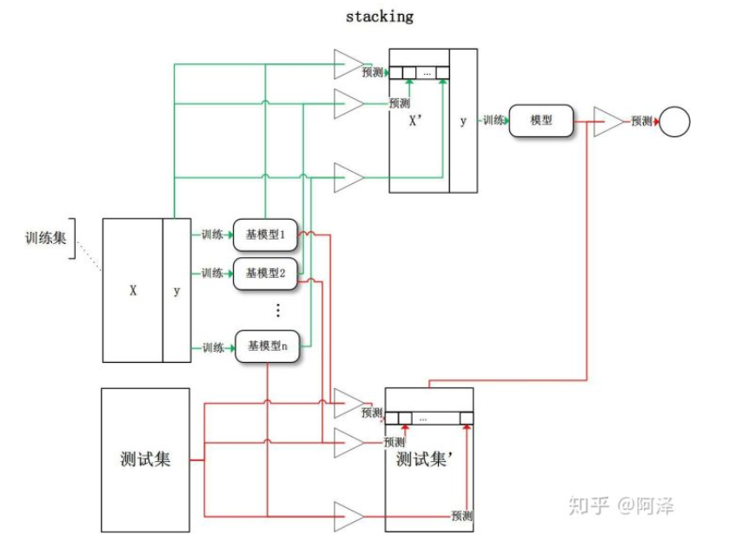
集成学习(Ensemble Learning)
Stacking： 是先用全部数据训练好基模型，然后每个基模型都对每个训练样本进行的预测，其预测值将作为新的训练样本的特征值，最终会得到新的训练样本，然后基于新的训练样本进行训练得到模型，然后得到最终预测结果。

Slide 14
集成学习(Ensemble Learning)
集成学习优点：
训练样本可能无法选择出最好的单个学习器，由于没法选择出最好的学习器，所以干脆结合起来一起用；
假设能找到最好的学习器，但由于算法运算的限制无法找到最优解，只能找到次优解，采用集成学习可以弥补算法的不足；
可能算法无法得到最优解，而集成学习能够得到近似解。比如说最优解是一条对角线，而单个决策树得到的结果只能是平行于坐标轴的，但是集成学习可以去拟合这条对角线。

Slide 15
随机森林（Random Forest）
Random Forest（随机森林）是 Bagging 的扩展变体，它在以决策树为基学习器构建 Bagging 集成的基础上，进一步在决策树的训练过程中引入了随机特征选择，因此可以概括 RF 包括四个部分：：
随机选择样本（放回抽样）；
随机选择特征；
构建决策树；
随机森林投票（平均）。
优点
在数据集上表现良好，相对于其他算法有较大的优势
易于并行化，在大数据集上有很大的优势；
能够处理高维度数据，不用做特征选择。

Slide 16
AdaBoost（Adaptive Boosting）
前一个基本分类器分错的样本会得到加强，加权后的全体样本再次被用来训练下一个基本分类器。同时，在每一轮中加入一个新的弱分类器，直到达到某个预定的足够小的错误率或达到预先指定的最大迭代次数。
Adaboost 迭代算法：
初始化训练样本的权值分布，每个样本具有相同权重；
训练弱分类器，如果样本分类正确，则在构造下一个训练集中，它的权值就会被降低；反之提高。用更新过的样本集去训练下一个分类器；
将所有弱分类组合成强分类器，各个弱分类器的训练过程结束后，加大分类误差率小的弱分类器的权重，降低分类误差率大的弱分类器的权重。
优点：分类精度高、不容易过拟合
缺点：异常值敏感

Slide 17

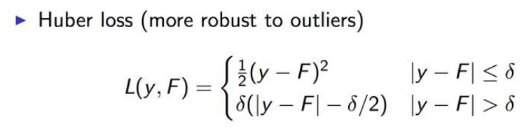

GBDT（Gradient Boosting Decision Tree）
GBDT采用Boosting 策略，是一种公认的泛化能力较强的算法
回归树（Regression Decision Tree）
所有的树都是回归树，通过一定的调整，可以做分类（概率的近似残差）
梯度迭代（Gradient Boosting）
残差其实是最小均方损失函数关于预测值的反向梯度
缩减（Shrinkage）
每走一小步逐渐逼近结果的效果要比每次迈一大步很快逼近结果的方式更容易避免过拟合，即它并不是完全信任每一棵残差树。
可以自动进行特征组合，拟合非线性数据；
可以灵活处理各种类型的数据，但对缺失值敏感。

Slide 18
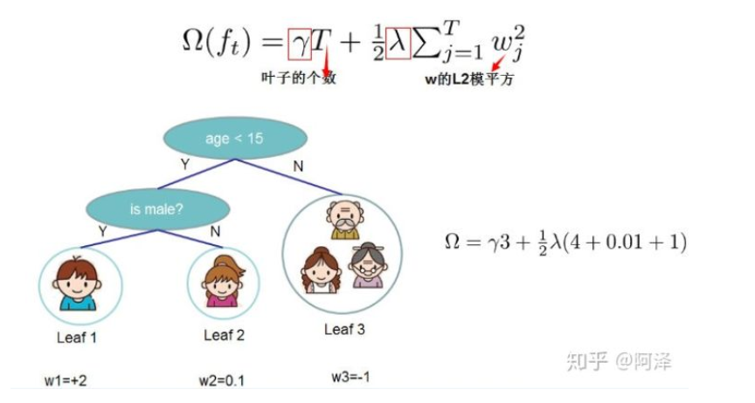
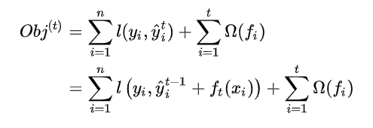
XGBoost
目标函数：
最优切分点划分算法
贪心算法
近似算法

Slide 19
考核标准
周作业
项目
测验
期末考试

Slide 20
资源
Web 和软件工具
班级网站
移动/其他应用程序
社交媒体
Twitter
Facebook
实验、学习组
实验
学习组
其他
协作工具

Slide 21
教师联系信息
电子邮件
办公室电话
办公时间
教师网页

Slide 22
参考资料
周志华《机器学习》
李航《统计学习方法》PPT以及代码：https://github.com/RobertWang2/lihang-code
知乎：
https://www.zhihu.com/search?type=content&q=%E5%86%B3%E7%AD%96%E6%A0%91
https://zhuanlan.zhihu.com/p/85731206
https://zhuanlan.zhihu.com/p/86263786
https://zhuanlan.zhihu.com/p/87885678

